Slide 1





Pintando
por las
Paredes

Slide 2
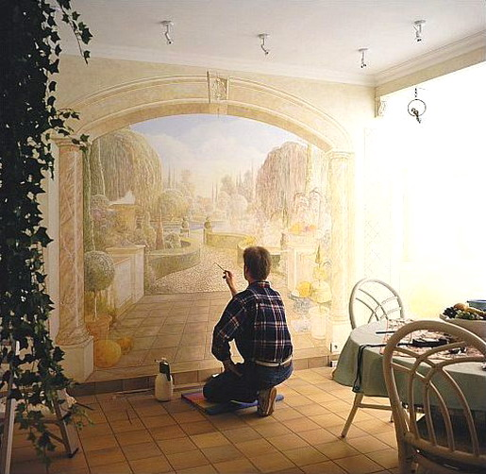

Slide 3
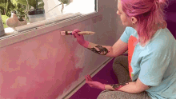

Slide 4
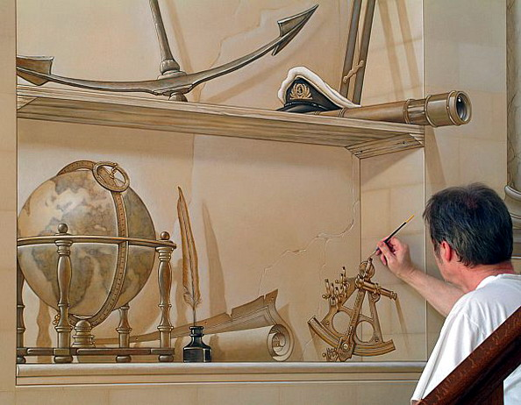

Slide 5
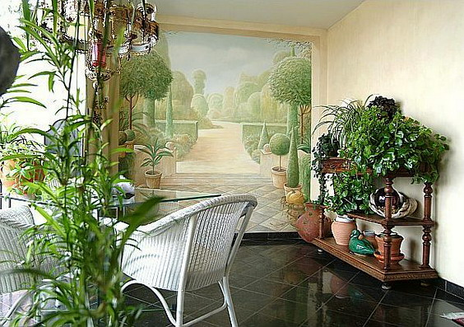

Slide 6

Decorar o pintar las paredes de nuestra casa puede ser un problema si no sabemos realmente qué colores son los que mejor combinan, veamos como podemos elegir la pintura para pintar paredes. La pintura de paredes no es algo complicado si por ejemplo sabemos que los colores más claros o neutros son los que harán que cualquier habitación parezca más grande o si tenemos en cuenta que los colores vivos pueden aportar otra “energía” dependiendo de cuál elegimos.

Slide 7
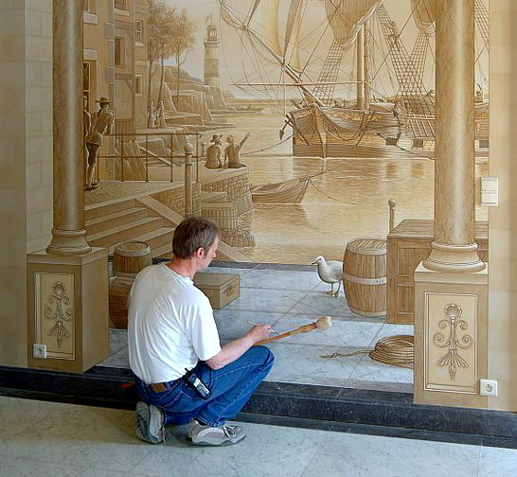

Slide 8
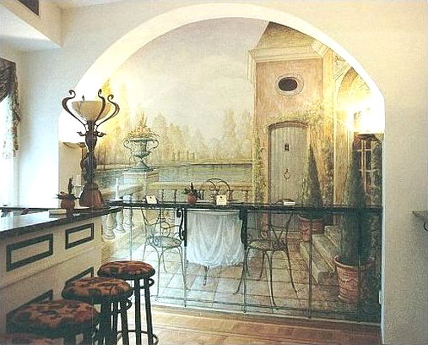

Slide 9
Antes de elegir un color o un tono que pensemos que nos va a ir bién hemos de tener en cuenta que el espacio de la espacio o habitación a pintar es lo más importante ya que si por ejemplo tenemos un dormitorio pequeño y lo pintamos de un color intenso como el rojo, reduciremos mucho su tamaño. Es por ello que si hemos de elegir colores que sean muy oscuros o que sea claramente cálidos, elijamos pintar tan solo una pared con ellos y el resto en blanco o en un tono que sea más claro. De este modo podemos conseguir que nuestra habitación se vea moderna y además que no sea de un solo color rompiendo así un estilo que puede parecer muy monótono.

Slide 10
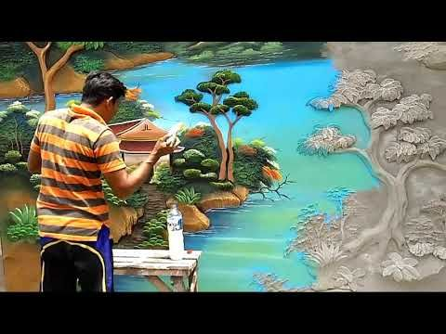

Slide 11
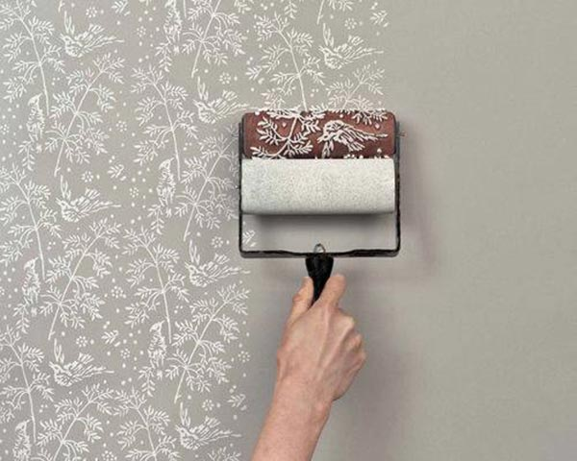
Los rodillos decorativos llevan con nosotros muchos años, pero parece que es ahora cuando más populares se están haciendo.

Slide 12
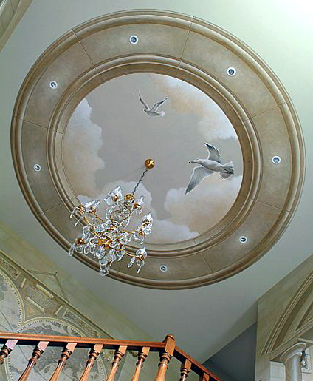

Slide 13
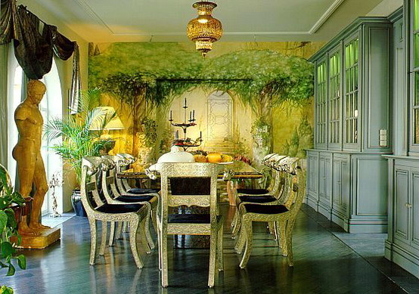

Slide 14
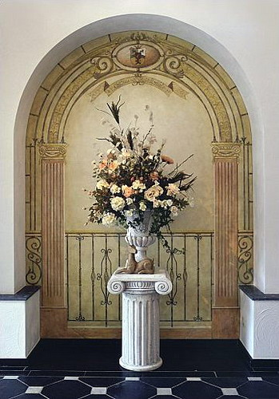

Slide 15
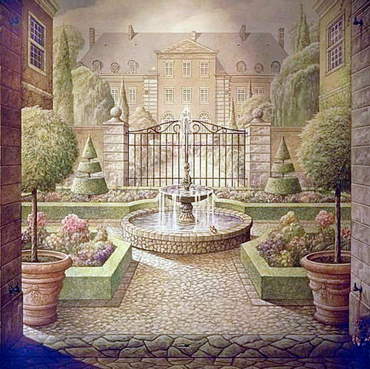

Slide 16
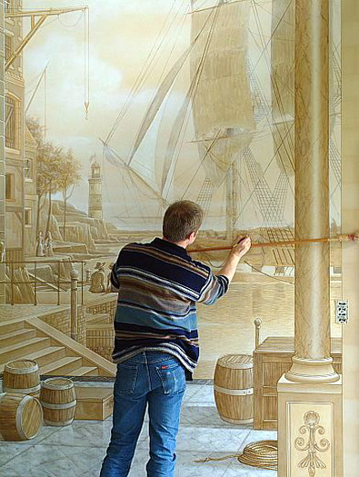


Slide 17
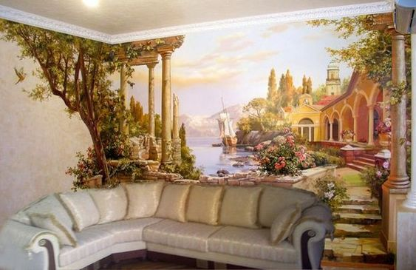

Slide 18
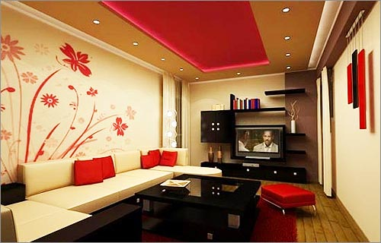
Pps Mari@nne

Slide 19
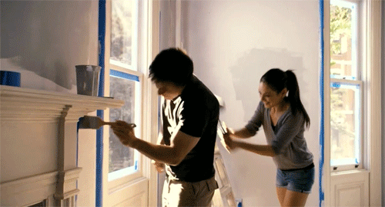

Slide 20
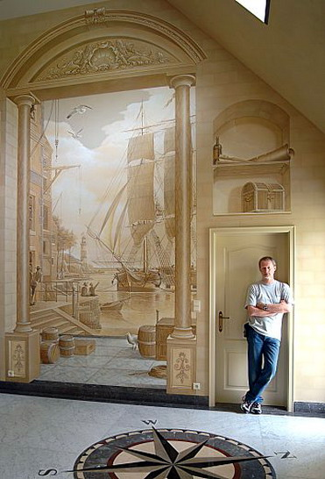

Slide 21
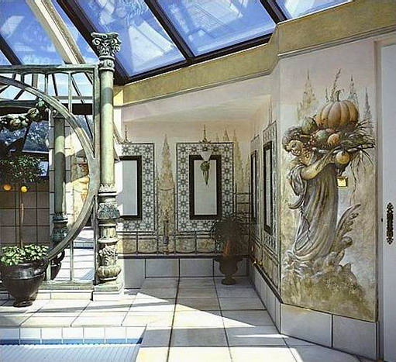

Slide 22
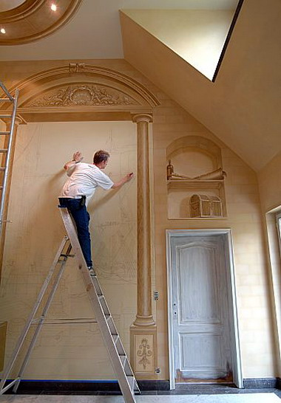

Slide 23
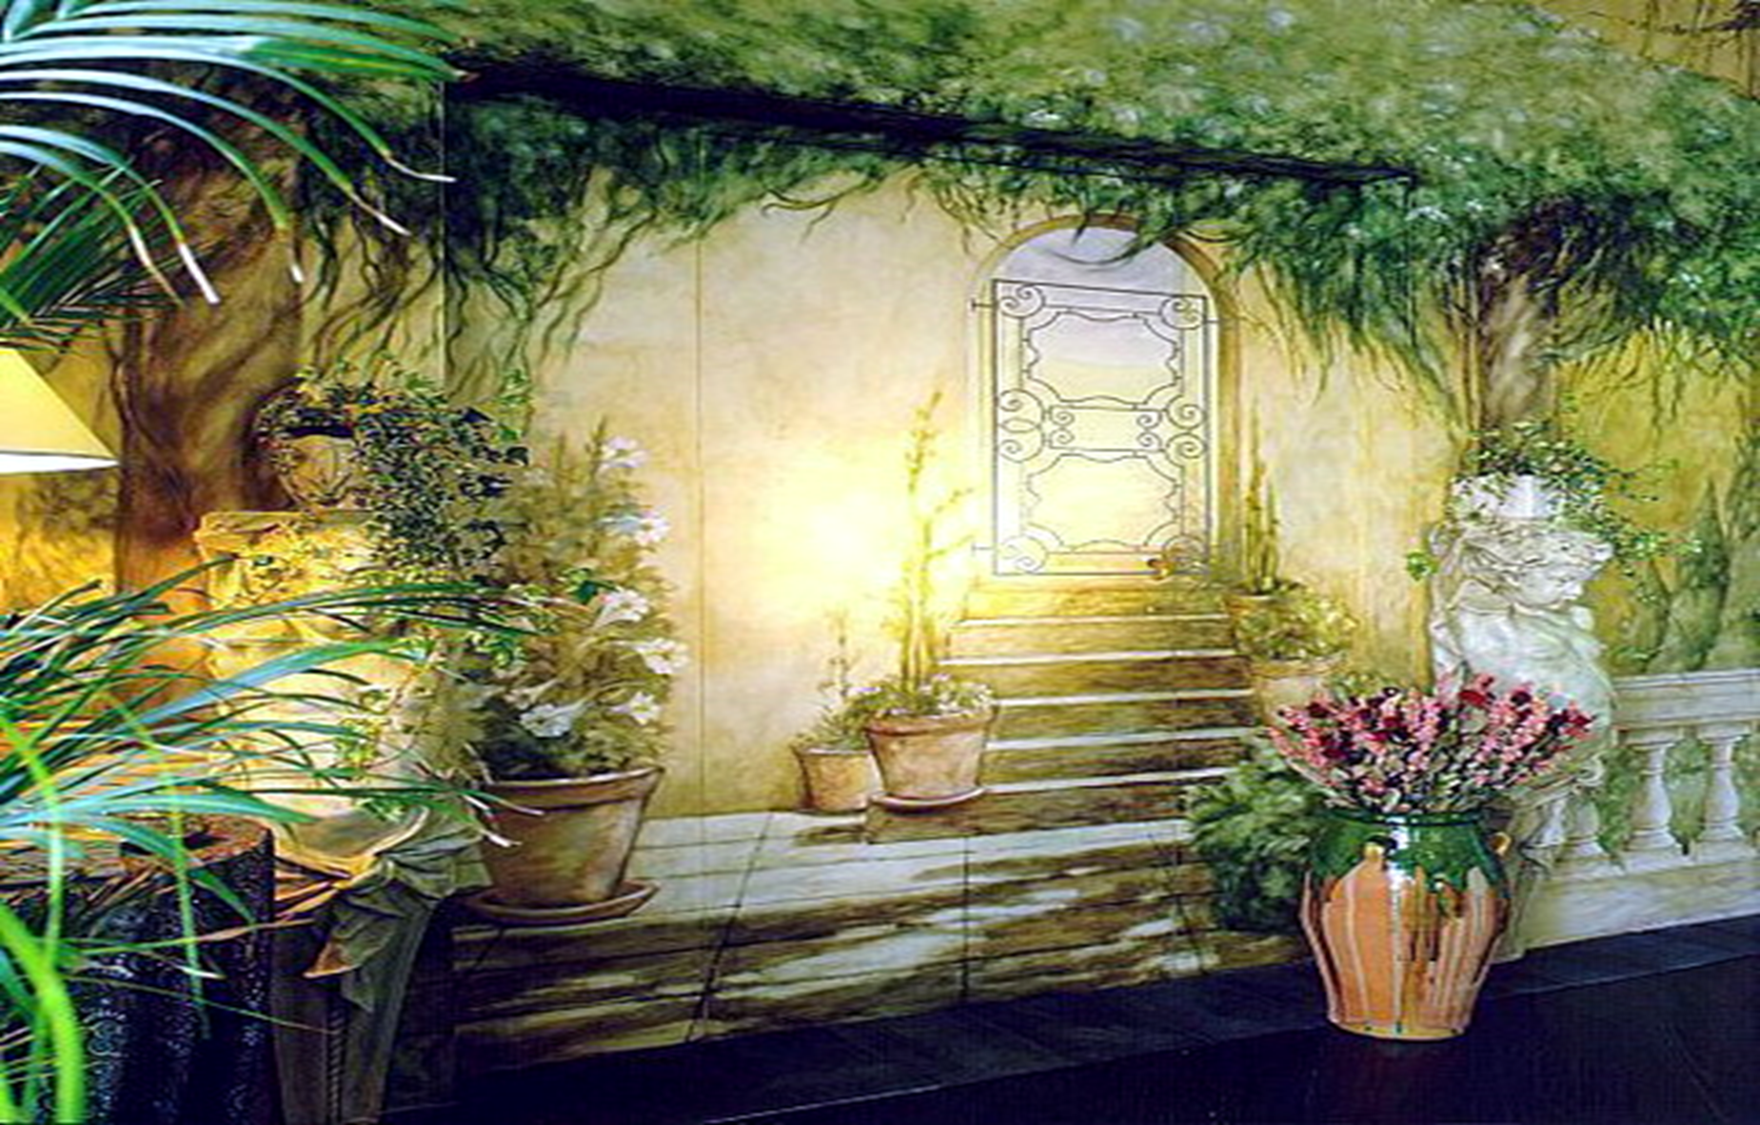


Slide 24
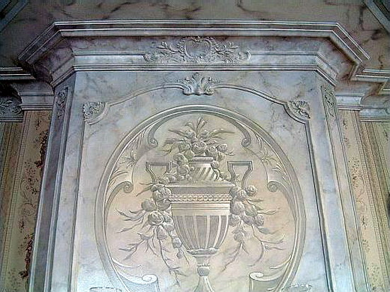

Slide 25
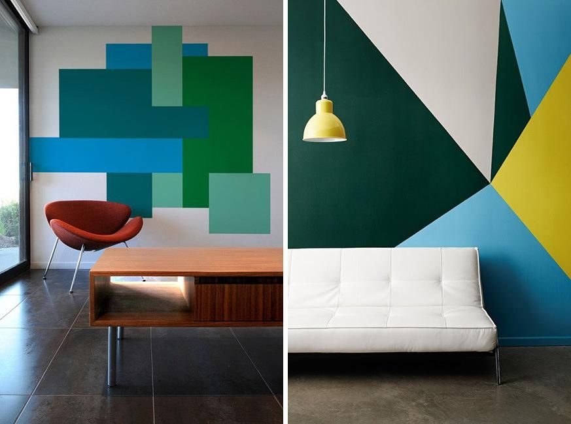

Slide 26
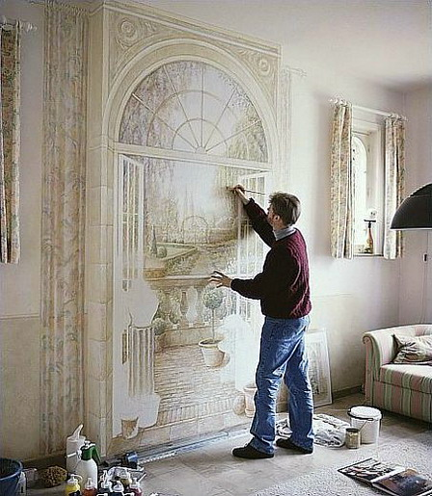

Slide 27
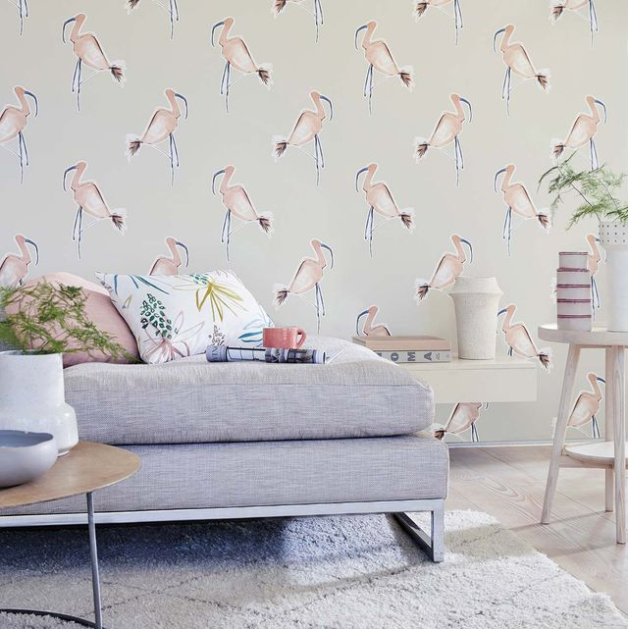

Slide 28
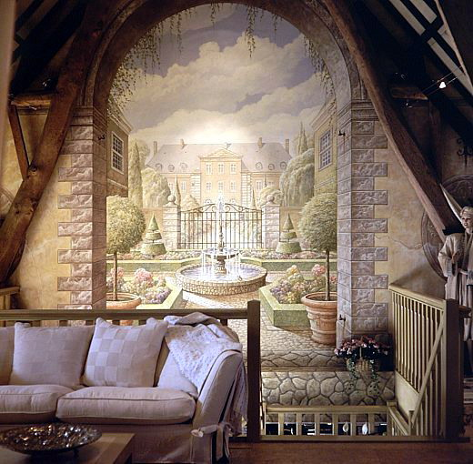

Slide 29
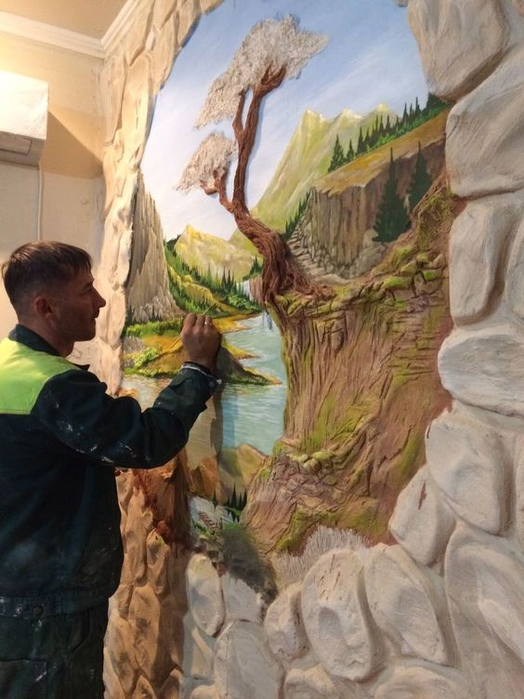

Slide 30
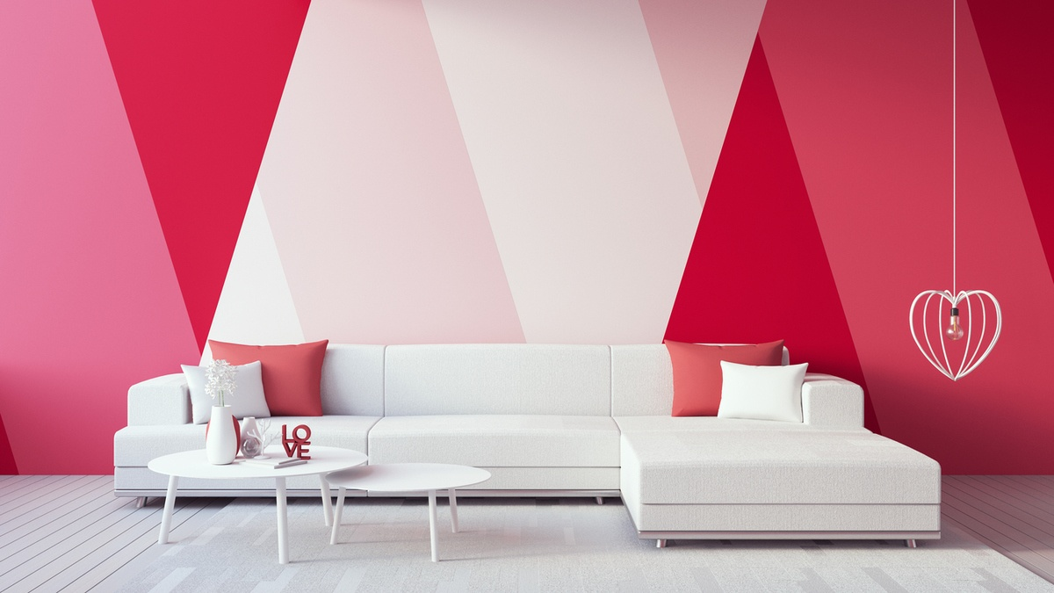
Pps Mari@nne

Slide 31
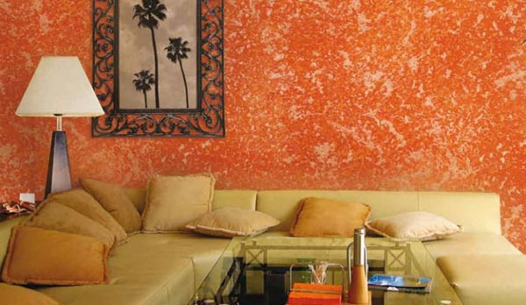

Slide 32
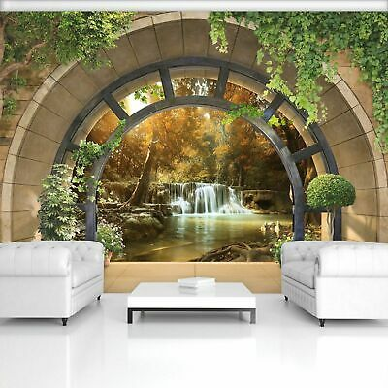

Slide 33
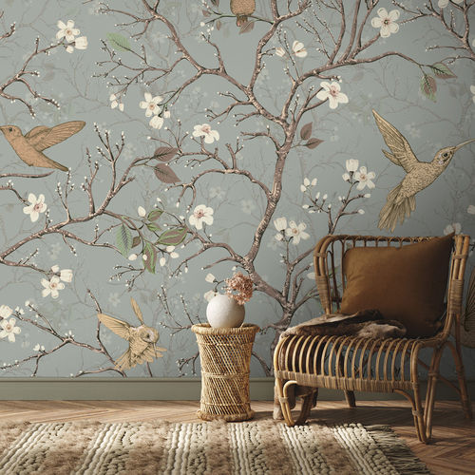

Slide 34
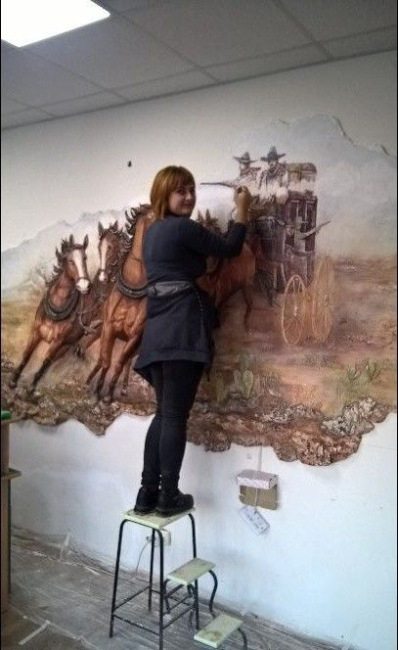
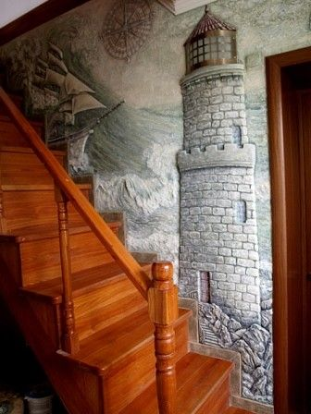

Slide 35
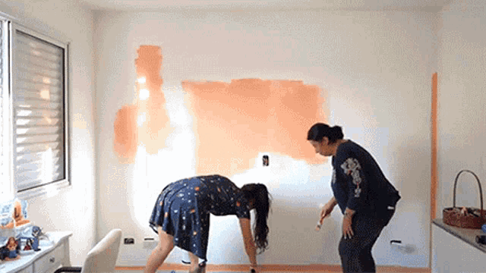

Slide 36
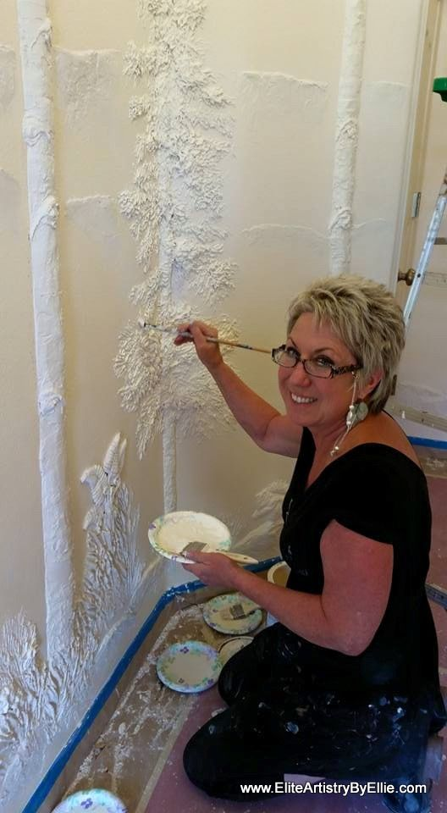
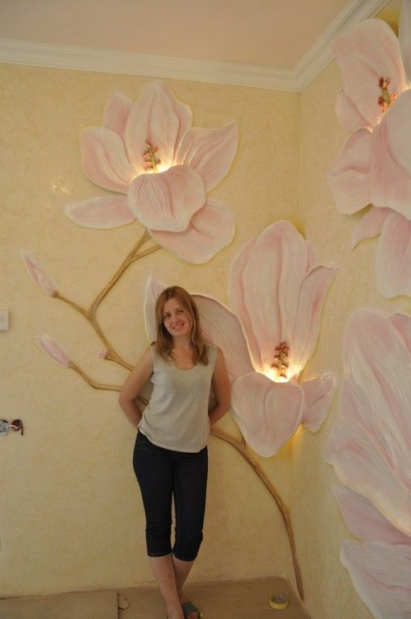

Slide 37


UN FUERTE
ABRAZO,
QUE TENGAS
UN BUEN DIA
Hoy es domingo, 25 de abril de 2021
Ahora mismo son las 20:19 h.

Slide 38







¿Te ha gustado?
Puedes ver más entrando
Aquí
Además puedes recibir powerpoints en tu correo electrónico suscribiéndote aquí:

